Slide 1
برنامه پیشگیری و کنترل اضافه وزن و چاقی کودکان
دکتر زهرا عبداللهی
دکتری تخصصی تغذیه، PhD
مدیرکل دفتر بهبود تغذیه جامعه

Slide 2
ابعاد برنامه جامع Iran – ECHO
ترویج الگوی تغذیه سلامت محور (کاهش مصرف غذاهای ناسالم و نوشیدنی های شیرین ، افزایش مصرف سبزی و میوه ، غلات سبوس دار و حبوبات)
برنامه جامعه محور افزایش فعالیت جسمی و کاهش کم تحرکی
مراقبت های قبل از بارداری ، در حین بارداری و پس از آن
فراهم ساختن راهکارهای حمایتی بهبودشیوه زندگی از جمله رژیم غذایی
سالم، خواب و فعالیت جسمی مناسب در سال های اول زندگی کودک (ECD ) با
تاکید بر 1000 روز اول زندگی
تقویت همکاری های بین بخشی برای ترویج محیط آموزشی سالم از طریق آموزش سلامت، تغذیه سالم و فعالیت بدنی برای کودکان و نوجوانان
ارائه خدمات خانواده محور مبتنی بر سبک زندگی سالم و ترویج الگوی غذایی صحیح

Slide 3
مراحل اجرای برنامه ایران اکو
اجرای فاز اول :
گلستان – مشهد – اهواز- اصفهان – اردبیل و شهید بهشتی از سال 95
ارزشیابی برنامه در سال 1397 ، شناسایی چالش ها ، یافتن راهکارهای عملی و قابل اجرا برای رفع چالش های اجرایی
گسترش برنامه در کشور

Slide 4
ذینفعان برنامه
سازمان غذا و دارو
سازمان‌هاي مردم نهاد
كانون پرورش فكري كودكان و نوجوانان
سازمان ملی استاندارد
سازمان دانش آموزی
صنایع غذایی
وزارت آموزش و پرورش
سازمان بهزیستی
سازمان صدا و سیما
وزارت کشور
وزارت تبلیغات و ارشاد اسلامی
وزارت ورزش و جوانان
وزارت تعاون كار و رفاه اجتماعي

Slide 5
ابعاد برنامه
مداخلات جامعه محور (Population Based ):
بازنگری و تدوین استاندارد های قند ، نمک و چربی در فراورده های غذایی و آشامیدنی
برچسب گذاری تغذیه ای
تهیه فهرست محصولات غذایی تهدید کننده سلامت و ممنوعیت تبلیغات
فراهم كردن شرايط فعاليت بدني و ورزش در جامعه ، مدارس و مهدهاي كودك
دسترسی آسان و ارزان به مکان های ورزشی
آموزش همگانی
برگزاري دوره هاي آموزشي براي پرسنل بهداشتي ،معلمین ، مربیان مهد کودک ،..
آموزش والدين در مورد ميزان ساعات بازي و فعاليت كودك، ساعات خواب و ساعات بازي با رايانه
تهیه فهرست محصولات غذایی مشمول مالیات و عوارض

Slide 6
مداخلات فرد محور در قالب نظام PHC
تدوین بسته های خدمت برای گروههای سنی مختلف در قالب طرح تحول در حوزه بهداشت
تدوین راهنما و ارائه مراقبت های تغذیه ای پیش از بارداری ( شناسایی زنان چاق و یا دچار سوءتغذیه و انجام مراقبت های تغذیه ای برای شروع بارداری با BMI نرمال)
مراقبت های بارداری ( پایش روند وزن گیری مادر ، آموزش و مشاوره تغذیه ، کنترل چاقی و دیابت بارداری)
تقویت برنامه تغذیه کودک با شیرمادر و تغذیه تکمیلی مطابق با دستورالعمل
ارزیابی الگوی غذایی وتن سنجی کودکان و نوجوانان و شناسایی موارد دچار اضافه وزن و چاق
ارائه مراقبت های تغذیه ای پیشگیرانه برای کودکان و نوجوانان در سطوح مختلف ارجاع

Slide 7
مراقبت تغذیه ای کودکان زیر 6 سال دچار اضافه وزن و چاقی
پايين -3 z- score يا ادم دو طرفه گوده گذار پا و يا MUAC<115 mm | لاغري شديد | -ارجاع به پزشک -معاينه توسط پزشك و ارجاع به بيمارستان
مساوي -3 z- scoreتا كمتر از -2 z- score يا 115mm < MUAC<125mm | لاغر يا سوء تغذيه حاد متوسط | - ارجاع به پزشك - سپس ارجاع از پزشک به کارشناس تغذيه براي مشاوره
بالاي z- score 3+ | چاق | -ارجاع به پزشك -سپس ارجاع از پزشک به کارشناس تغذيه براي مشاوره
بیشتر از +2 z-score تا مساوی 3 z-score+ | اضافه وزن | -ارجاع به پزشك -سپس ارجاع از پزشک به کارشناس تغذيه براي مشاوره
بیشتر از +1 z-score تا مساوی 2 z-score+ | احتمال خطر اضافه وزن | -آموزش تغذيه كودك بر اساس راهنماي مشاوره تغذيه توسط مراقب سلامت
مساوی -2 z-score تا مساوی +1 z-score | طبیعی | -مراقبت و پي گيري بر اساس برنامه کودک سالم توسط مراقب سلامت

Slide 8
ارزیابی الگوی غذایی و تحرک بدنی 18-7 سال
5. چند وعده غذايي در شبانه روز (شامل وعده اصلي و ميان وعده ) مصرف مي کنيد؟
گزينه اول : 2 وعده ياكمتر ( 0 امتياز)
گزينه دوم: 4-3 وعده ( 1 امتياز)
گزينه سوم : 5 وعده ( 2 امتياز)
6. چند ساعت در شبانه روز از تلويزيون، کامپيوتر يا بازيهاي الکترونيکي بدون تحرک استفاده مي کنيد؟
گزينه اول : بيشتر از دو ساعت ( 0 امتياز)
گزينه دوم: دو ساعت ( 1 امتياز)
گزينه سوم : كمتر از دو ساعت ( 2 امتياز)
7. در هفته چقدر فعاليت بدني داريد؟ (حداقل فعاليت بدني متوسط 420 دقيقه در هفته
گزينه اول : تقريبا" بدون فعاليت بدني هدفمند ( 0 امتياز)
گزينه دوم: کمتر از 420 دقيقه در هفته ( 1 امتياز)
گزينه سوم : 420 دقيقه در هفته يا بيشتر ( 2 امتياز)
1. مصرف ميوه روزانه شما چقدر است؟
گزينه اول : به ندرت/ هرگز( 0 امتياز)
گزينه دوم: کمتر از 2سهم ( 1 امتياز)
گزينه سوم : 2 سهم يا بيشتر ( 2 امتياز)
2. مصرف سبزي روزانه شما چقدر است؟
گزينه اول : به ندرت / هرگز( 0 امتياز)
گزينه دوم: کمتر از 3 سهم ( 1 امتياز)
گزينه سوم : 3 سهم يا بيشتر ( 2 امتياز)
3. مصرف روزانه شير و لبنيات شما چقدر است؟
گزينه اول : به ندرت / هرگز( 0 امتياز)
گزينه دوم:: کمتر از 3 سهم ( 1 امتياز)
گزينه سوم : 3 سهم يا بيشتر ( 2 امتياز)
4. چقدر فست فود/ تنقلات مصرف مي کنيد؟
گزينه اول : تقريبا هر روز ( 0 امتياز)
گزينه دوم: هفتگي (هفته اي يکي دوبار) ( 1 امتياز)
گزينه سوم : به ندرت / هرگز (حداکثر يک يا دو بار در ماه) ( 2 امتياز)

Slide 9
نحوه محاسبه امتياز: گزينه اول =0 امتياز گزينه دوم = 1 امتياز گزينه سوم = 2 امتياز بيشترين امتياز= 14 امتياز
معیارهای تصميم گيري براي ارائه خدمت يا ارجاع: 1-BMI براي سن و قد براي سن 2- امتياز به دست آمده از سوالات ارزیابی الگوی غذایی
نحوه تصميم گيري براي ارائه خدمت يا ارجاع بر اساس طبقه بندی بر اساس زد اسکور و امتياز به دست آمده از سوالات ارزيابي : *کليه مبتلايان به بيماري هاي ديابت و پره ديابت، ديس لپيدمي، پرفشاري خون، چاقي و لاغری شدید پس از غربالگري توسط مراقب سلامت ، ابتدا جهت انجام مراحل درماني به پزشک ارجاع مي شود. سپس از طرف پزشک جهت دريافت مراقبت تغذيه به کارشناس تغذيه ارجاع و پيگيري خواهد شد.

Slide 10
شاخص ارزيابي 18-7 سال | طبقه بندي بر اساس زد اسكور | وضعيت تغذيه | امتياز الگوي تغذيه | شرح ارجاع
BMI برای سن | بيشتر از 2+ زد اسکور | چاق | هر امتياز | ارائه توصیه های کلی تغذیه توسط مراقب سلامت ارجاع به پزشك جهت انجام بررسي‌ها و اقدامات پزشكي ارجاع از پزشک به كارشناس تغذيه جهت اجراي مراقبت‌هاي تغذيه‌اي ارائه مراقبت توسط کارشناس تغذیه پی گیری فرد یک ماه بعد توسط مراقب جهت مراجعه به کارشناس تغذیه (لازم است کارشناس نیز مراجعه فرد به مرکز را از مراقب پیگیری نماید) ادامه مراقبت ها مطابق بسته خدمت
 | بيشتر از 1+ تا 2+ زد اسکور | اضافه‌وزن | هر امتياز | آموزش تغذیه توسط مراقب پی گیری برای 2 دوره سه ماهه در صورت برطرف نشدن مشكل (وزن و الگوی تغذیه) ارجاع به كارشناس تغذيه جهت اجراي مراقبت‌هاي تغذيه‌اي ارائه مراقبت توسط کارشناس تغذیه پی گیری فرد یک ماه بعد توسط مراقب جهت مراجعه به کارشناس تغذیه (لازم است کارشناس نیز مراجعه فرد به مرکز را از مراقب پیگیری نماید) ادامه مراقبت ها مطابق بسته خدمت

Slide 12
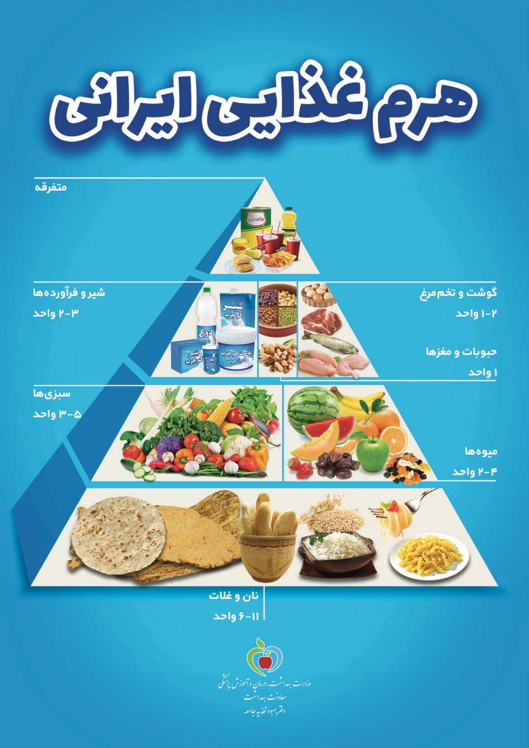

Slide 13
رهنمود های غذایی ایرانFBDG Key messages
برای داشتن وزنی مناسب و سالم بودن باید به اندازه خورد و به اندازه کافی فعالیت بدنی (مثل روزانه 40-30 دقیقه پیاده روی) داشت
. هر روز در وعده های اصلی غذایی و میان وعده ها از سبزی های خام و پخته بخورید
هر روز 3 بار میوه بخورید
حبوبات و غذاهای پخته شده با آن را حداقل هفته ای 3-2 بار بخورید
هر روز شیر، ماست و پنیر کم چرب بخورید
برای پخت غذا فقط از روغن های مایع و به مقدار کم مصرف کنید
از روغن مخصوص سرخ کردنی فقط برای سرخ کردن استفاده کنید

Slide 14
رهنمود های غذایی ایران FBDG Key messages
در برنامه غذایی خود از انواع گوشت، ترجیحاً ماهی و مرغ (بدون پوست) و نیز تخم مرغ مصرف کنید
مصرف قند، شکر، انواع مواد غذایی و نوشیدنی های شیرین و نوشابه ها را کم کنید
برای پخت غذا از نمک کمتری استفاده کنید و سر سفره برروی غذا نمک نپاشید
در طول روز به دفعات آب و نوشیدنی های بدون قند بنوشید
در انتخاب نان و غلات بهتر است از انواع کامل و سبوس دار و غنی شده استفاده کنید

Slide 15
با تشکر

